Slide 2
Erstsemestereinführung WS 2019/20
Melisa & Marco

Slide 3
Agenda
Fachschaft Wirtschaft
Studium
Universität
Leben in Regensburg
Ersti-Woche

Slide 4
Fachschaft Wirtschaft
Wer ist die Fachschaft Wirtschaft?

Slide 5
Fachschaft Wirtschaft
Besteht aus 8 gewählten WiWi-Studenten
Wird unterstützt von weiteren Mitgliedern
Wir vertreten die Interessen der Studenten der Fakultät für Wirtschaftswissenschaften
Notes:
Unterstützt von ehrenamtlichen Helfern, Foto

Slide 6
Services
Offizielle Studienberatung
Informationsveranstaltungen
Altklausurensammlung (auch zum Download)
WiWi-Fete und Sommerfest
Freizeitevents (WiWi on Snow)
Glühweinverkauf, etc.
Forum und FAQs
www.fachschaft-wirtschaft.de
Notes:
Auf andere Inhalte Hinweisen: (Jobs / SHK / Praktika→ nur noch MCS), Forum, Kontaktadressen zur Fachschaft, FAQ‘s

Slide 7
Einfach mitmachen!
Wir suchen laufend neue Mitglieder, um den Service für unsere Studenten erhalten und erweitern zu können
Notes:
Recruiting Veranstaltung ansetzen, nach ErstiWE ; Hinweis auf Verpflegung! Achtung auf die Startseite bzgl. Zeit und Raum verweisen!
Facebook-Veranstaltung > detailierte Infos über die Arbeit der FS

Slide 8
Studium
Wofür seid ihr eigentlich hier?

Slide 9
Studiengänge
Vier Studiengänge
BWL
VWL
IVWL
Winfo
Abschluss mit „Bachelor of Science“ (B. Sc.)
Notes:
Bereits Erfahrung vergangener BA-Semester vorhanden! Seit 2005 Masterstudiengänge bauen auf die B.Sc.s auf

Slide 10
Bachelorprüfungsordnung
Die Bachelorprüfungsordnung (BPO) ist die rechtliche Grundlage für alle Bachelor-Studiengänge
Sie regelt den Ablauf eures Studiums
→ Unter „Top-Links“ auf der Fachschafts-Homepage www.fachschaft-wirtschaft.de
Notes:
Viele Fragen werden so schon beantwortet!

Slide 11
Zeitlicher Rahmen
Regelstudienzeit: 6 (Fach-)Semester (wichtig für BAföG)
Unterteilung in 2 Studienphasen von je 3 Semestern
1. Phase: Grundlagen und Überblick über die verschiedenen Fachgebiete
2. Phase: Spezialisierung
Das Studium muss nach 8 (Fach-)Semestern abgeschlossen sein!
Notes:
Es existieren Härtefallregelungen, welche ein Studium über diese Grenze hinaus ermöglichen. Jedoch gelten die in Ausnahmefällen.

Slide 12
Studienablaufpläne
Empfehlung zum Ablauf des Studiums
Der vorgeschlagene Plan ist nicht verpflichtend, aber sinnvoll
Die Ablaufpläne findet ihr:
im Bachelor-Info-Guide (wird im Laufe der Woche verteilt)
der WiWi-Fakultäts-Homepage
und auf der Fachschafts-Homepage
www.fachschaft-wirtschaft.de
Notes:
Auf Änderungen hinweisen

Slide 13
Modulgruppen
Alle Module sind Modulgruppen zugeordnet
Module müssen nicht unbedingt bestanden werden, dafür aber alle Modulgruppen! (Außerdem müssen mindestens die Hälfte aller Module in einer Modulgruppe bestanden werden)
Der Modulkatalog legt fest, mit welcher Gewichtung das Modul in die Modulgruppe eingerechnet wird (ECTS)
Notes:
Nicht bestandene Kurse können durch bestandene Kurse im gleichen Modul ausgeglichen werden.

Slide 14
Modulgruppen-Beispiel „Quantitative Grundlagen“
Modul | Semester | ECTS
Mathematik | 1 | 6
Statistik I | 1 | 6
Statistik II | 2 | 6

Slide 15
Module
Bestehen meist aus Vorlesung und Übung jeweils einmal pro Woche
Prüfungen sind i.d.R. in den 4 Wochen nach Vorlesungsende, vereinzelt aber schon während der Vorlesungszeit
Notes:
Gegenteil von c.t. ist s.t. = sine tempore
In erster Phase kaum relevant

Slide 16
Noten
Noten: 1 (sehr gut) bis 5 (nicht ausreichend)
Notenabstufungen: 1,0 - 1,3 - 1,7 - 2,0 - 2,3 - 2,7 ... - 5,0
Note schlechter als 4,0: Prüfung nicht bestanden
Alle Prüfungsleistungen fließen in die Bachelor-Gesamtnote mit ein – vom ersten Semester an!

Slide 17
Kreditpunkte (ECTS)
Jede Phase umfasst 90 ECTS
Die meisten wirtschaftswissenschaftlichen Kurse umfassen 6 ECTS
ECTS bestimmen das Gewicht der Einzelnote für die entsprechenden Modulgruppennoten und die Gesamtnote
Zweite Phase wird 1,5fach gewichtet zur Bestimmung der Endnote

Slide 18
Beispielrechnung
Module | Note | ECTS
Mathematik | 2,7 | 6
Statistik I | 2,7 | 6
Statistik II | 1,0 | 6
Gesamt | 2,13 | 18

Slide 19
Beispielrechnung
Allgemein: Summe(Note * ECTS) / Summe(ECTS) = Modulgruppennote
Beispielmodulgruppe: 38,4 / 18 = 2,133333
Hinweis: Nur die ersten zwei Dezimalstellen werden beachtet, der Rest wird abgeschnitten
Notes:
Es findet also keine Rundung statt!
Notenrechner im Laufe der nächsten Zeit HP

Slide 20
Prüfungszeitraum
Die ersten 4 Wochen der vorlesungsfreien Zeit („Semesterferien“)
Einzelne Prüfungen können vorgezogen stattfinden
Prüfungstermine werden langfristig geplant
Zu finden auf den Seiten des Prüfungsamtes und der Fachschafts-Homepage
Anmerkung: vorläufiger Plan kann zur Orientierung verwendet werden
Notes:
- Die Fachschaft schaut immer mit drüber um einen guten und reibungslosen Ablauf zu gewährleisten. - Prüfungsamt Page: Top-Link auf FS-Seite

Slide 21
Prüfungsanmeldung nicht verpassen!
www.fachschaft-wirtschaft.de
www.facebook.com/fswiwi
fs_wiwi_ur
Notes:
Webseite: Notenrechner, Präsentation
Facebook/Insta: aktuelle Veranstaltung, Reminder Prüfungsanmeldung
E-Mail: bei allen Fragen

Slide 22
FlexNow 2!
Anmelden zu Klausuren und Einsehen von Prüfungsergebnissen erfolgt online über FlexNow 2!
www.flexnow.uni-regensburg.de
Wichtig: Anmeldung zu Klausuren nicht vergessen!!
(i. d. R. 4 Wochen vor Vorlesungsende)
Anmeldung auch bei Wiederholungsprüfungen nötig!
Notes:
Anmeldung im E-Learning ersetzt nicht die FlexNow-Anmeldung!

Slide 23
Prüfungswiederholung
Nur einmal und nur bei nicht bestandenen Prüfungen! (Ausnahmefall!)
Generell nur im Folgesemester möglich (außer bei Auslandssemester), aber nicht verpflichtend
Es zählt die Note der Wiederholungsklausur (auch wenn diese schlechter ist)
Wichtig: Bis zum Ende des 2. Semesters muss man mindestens 5 Kurse und zum Ende des 3. Semesters 10 Kurse der 1. Studienphase bestanden haben!
Notes:
Ausnahmen für den Wiederholungsfall: Auslandssemester im Rahmen des Studiums
Trotz der Wiederholungsfrist ist eine Anmeldung erforderlich! Erfolgt eine solche nicht, wird im nächsten Semester die Note des Erstversuchs nochmal verbucht (=Zweitversuch). Das gilt aber nicht, falls sich jemand durch Wiederholungsprüfung angemeldet hat und nicht erscheint. Dann wird "Versäumnis Note 5,0" verbucht (d.h. auch Verschlechterung möglich!)

Slide 24
Zwischenzeugnis
Nach Abschluss der 1. Studienphase
Kann beim Prüfungsamt beantragt werden
Nützlich bei Bewerbungen
Wer vorher eine Notenübersicht benötigt, erhält diese ebenso beim Prüfungsamt

Slide 25
Dinge, die nicht passieren sollten!
Eine Modulgruppe endgültig nicht bestehen: Folge: Zwangsexmatrikulation →Kein WiWi-Studium an bayerischen Universitäten mehr möglich!
Nach 2. Semester keine 5 Kurse bestanden oder nach 3. Semester keine 10 Kurse bestanden Folge: Keine Zulassung zu weiteren Prüfungen im Erstversuch →Das WiWi-Studium ist an der Uni Regensburg beendet, aber an anderen Hochschulen noch möglich.
Notes:
Notiz zum unteren Kästchen: Keine Zulassung zu weiteren Prüfungen im Erstversuch, aber keine Exmatrikulation
Rechtzeitig planen und unter Umständen dann ein Urlaubssemester einplanen!!!

Slide 26
Zusatzkurse/ -ausbildung
IT-Ausbildung: Programmiersprachen, Word, Excel, Grafik, …
Sprach- und Rhetorik-Kurse (auch spezielle Kurse für Wirtschaftswissenschaftler)
Internationale Handlungskompetenz (IHK)
Notes:
Teilweise können Zusatzkurse in der zweiten Studienphase im Wahlmodul eingebracht werden. Hierfür veranstalten wir aber eine gesonderte 2. Phase Info. Können auch in der ersten Phase absolviert werden.

Slide 27
Honors-Elitestudiengänge
Honors-Programm (BWL, VWL, IVWL, Winfo) im Rahmen des „Elitenetzwerk Bayern“
Aufnahme ab der 2. Studienphase
Auswahlkriterien: Note der 1. Phase, Abiturnote, Praktika, Fremdsprachen, ehrenamtliches Engagement, Vorstellungsgespräch
Aufnahme: etwa 15 Studenten pro Semester
Motto: „Fordern und fördern“ → vielfältige zusätzliche Studienanforderungen: u. a. Exkursionen, Seminare, Projekte
Infos: www.honors.de

Slide 28
Master
BWL, VWL, iVWL, Winfo
Zusätzlicher Master für Immobilienwirtschaft
Die Regelstudienzeit beträgt vier Semester
Weitere vertiefende Spezialisierung möglich
Zulassungsvoraussetzungen stehen in der Prüfungsordnung
www.fachschaft-wirtschaft.de
Notes:
Achtung alle Noten zählen zum Schnitt!

Slide 29
Stundenplan
Online-Vorlesungsverzeichnis der WiWi-Fakultät:
Link auf unserer Webseite
Aktuell und verbindlich sind nur die Aushänge der Lehrstühle am „Blauen Brett“ gegenüber der WiWi-Bibliothek bzw. den Websites der Lehrstühle
Meist stehen mehrere Übungstermine zur Auswahl
Notes:
Eine gesonderte Stundenplaneinführung findet am Dienstag um 13:00 Uhr im Audimax statt.

Slide 30
Nützliches
Auf den Seiten des Prüfungsamtes gibt es Merkzettel (u.a. für den Krankheitsfall bei Prüfungen)
Alle möglichen Wahlkurse und der Aufbau der Module sind im Modulkatalog zu finden (auf den Seiten der Fakultät)
www-wiwi.uni-regensburg.de
Die BPO sollte jeder einmal selbst lesen
Notes:
BPO2011

Slide 31
Universität
Und wo seid ihr jetzt?
Notes:
Die Universität Regensburg wurde am 18. Juli 1962 per Beschluss des Bayerischen Landtags gegründet. In diesem Wintersemester sind etwas mehr als 20.000 Studenten an der Uni immatrikuliert.

Slide 32
Fakultätsrat
Prodekan
Prof. Otto
Dekan
Prof. Otto
Institut für BWL
Institut für VWL
Institut für Wirtschaftsinformatik
Studiendekan
Prof. Steger
Forschungsdekan
Prof. Sebastian
Institut für Immobilienwirtschaft
Lehrstuhl A
Prof. X
Lehrstuhl B
Prof. X
Notes:
Sie ist in 11 Fakultäten und etwa 182 Lehrstühle untergliedert, hier seht ihr den Aufbau der WiWi-Fakultät. Der Dekan leitet zusammen mit dem Prodekan die Fakultät, der Studiendekan kümmert sich u.a. auch für die studentischen Angelegenheiten (Evaluationen) und der Forschungsdekan beschäftigt sich mit forschungsbezogenen Themenstellungen.
Neue dekane einfügen

Slide 33
Bibliotheken der Universität
Zentralbibliothek mit Teilbibliotheken
WiWi-Bibliothek
Öffnungszeiten Mo-Fr 08:00-24:00 Uhr, Sa/So 8:00-22:00 Uhr
Ausleihe nur mit Studentenausweis möglich
Onlinekatalog zum Vorbestellen (Regensburger Katalog)
Bibliotheksführung (Online-Anmeldung)
Notes:
Aus dem Präsenzbestand der WiWi-Bibliothek kann nicht ausgeliehen werden. Meist stehen aber im Magazin/Fernleihe noch Exemplare die Online bestellt werden können. Oder in Lehrbuchsammlung (Z Bib) ausleihen

Slide 34
Weitere Einrichtungen
Rechenzentrum (Infostand)
Sportzentrum
Akademisches Auslandsamt
ZSK (Fremdsprachen + Rhetorik)
Studentenwerk (Mensa, BAföG, Wohnheime)
Marketing- & Career Service
Notes:
RZ: passwort vergessen
Sportzentrum →Passbild und 15€ im Semester (Mensakarte auch notwendig)
Auslandsamt: Infos zu Auslandssemester, Bewerbung für 5.Semester im 3., (unzählige möglichkeiten in rgb), eigene Infoveranstaltungen
Der Marketing & Career Service (MCS) ist das Bindeglied zwischen Unternehmen und Studierenden, indem er den Informationsaustausch und die Kontaktaufnahme unterstützt und fördert.

Slide 35
Studentenkanzlei
Beurlaubung (Praktika, Ausland)
Studienfachwechsel
Dokumente wie Studentenausweis
Immatrikulation / Exmatrikulation
Rückmeldung nicht vergessen!
Notes:
Beurlaubung → Hochschulsemester werden weiter gezählt, Fachsemester nicht!
Zeitpunkt der Rückmeldung auf Immatrikulationsunterlagen

Slide 36
Leben in Regensburg
Und was gibt’s neben dem Studium?

Slide 37
Ein paar Infos
Die Regensburger Altstadt ist UNESCO Weltkulturerbe
Regensburg hat wohl die höchste Kneipendichte Deutschlands
Rund 350 Cafés, Bar und Clubs
Es gibt über 30.000 Studenten in Regensburg
Notes:
Ca. 135000 Einwohner →15 Prozent sind Studenten!
Achtet auf eure Jacken!!

Slide 38
Hinweis
Einwohnermeldeamt
Jeder hier Wohnhafte muss in Regensburg gemeldet sein
Bürgerbüros: Dr.-Martin-Luther-Straße 3 bzw. Brennesstraße 16 und Friedrich-Viehbacher-Straße 3
Notes:
Wenn man sich nicht meldet und erwischt wird gibt es Geldstrafen!

Slide 39
Erstiwoche
Der optimale Einstieg ins Studium:

Slide 40
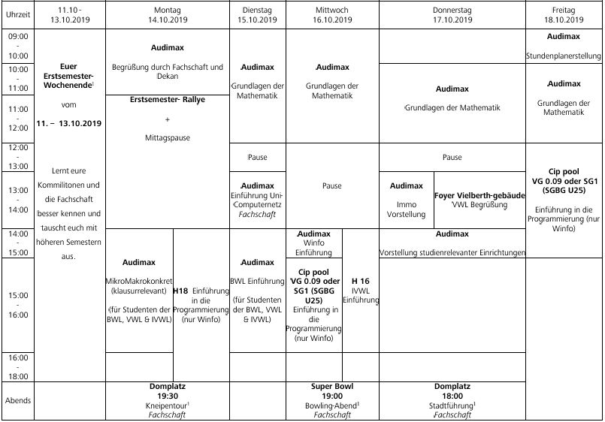
Zeitplan

Slide 41
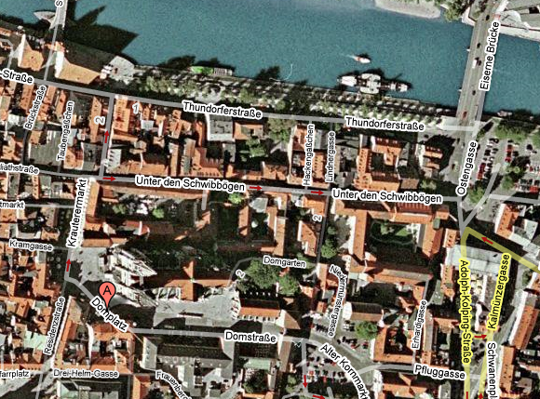
Kneipentour – Heute
Montag, 14.10.2019 um 19:30 Uhr
Treffpunkt: Dom - vor der Reiterstatue
Bushaltestelle Thundorfer Straße, Linie 2, 4, 11

Slide 42
Mittwoch Bowling-Abend (19 Uhr)
Jeder, der selbst zum Gewerbepark findet, soll bitte selbst hinfahren
Adresse: SuperBowl im Gewerbepark D 44
Wir bringen Euch auch hin:
Treffpunkt: Vorplatz Hauptbahnhof (18 Uhr)
Bus-Linien:
5 Richtung Donaustauf, Ausstieg: Gewerbepark
8 Richtung Grünthal, Ausstieg: Lechstraße

Slide 43
Notes:
Vorbestellte Karten könnt ihr bei der uni rallye vor H20 abholen

Slide 44
Erstsemester-Wochenende
Abfahrt: Freitag, 20.10.2017
Treffpunkt: Fachschaftszimmer
Rückfahrt: Sonntag, 22.10.2017
Für alle Teilnehmer: weitere Infos per Email
Notes:
Ort und Zeit werden noch bekannt gegeben

Slide 45
Fragen?
Email an info@fachschaft-wirtschaft.de
Erstsemester Facebookgruppe:
„Wiwi Erstsemester Uni Regensburg 2019“
Einfach vorbeischauen - RW(S) 003
Notes:
Offene Beträge für Ersti Woche

Slide 46
Unirallye
Direkt im Anschluss
Rallyekarte findet ihr in der Ersti-Tüte (wichtig!)
Startpunkt steht auf der Karte
Insgesamt 5 Stationen
Bitte Stationen in der angegebenen Reihenfolge durchlaufen
Viel Spaß und Erfolg!
Notes:
Falls noch keine Tüte, nach der Veranstaltung eine holen (jeder braucht eine!)
Gruppen bitte so zusammen bleiben, wie sie auf der karte stehen, auch wenn ihr jetzt schon Leute gefunden habt, sicher mehr Spaß auch noch ein paar andere zu treffen…! Außerdem kommt es sonst zu Stau an den einzelnen Stationen, und ihr könnt evtl. nicht die kleinen Extras abstauben, die wir für euch bereit halten ;)
Dauer: ca. 1 Stunde, Zeit Ab 12 Uhr gibt’s an der Kugel Getränke
Gut auf die Ralleykarte aufpassen, an einigen Stationen warten Überraschungen und Bier ☺

Slide 47
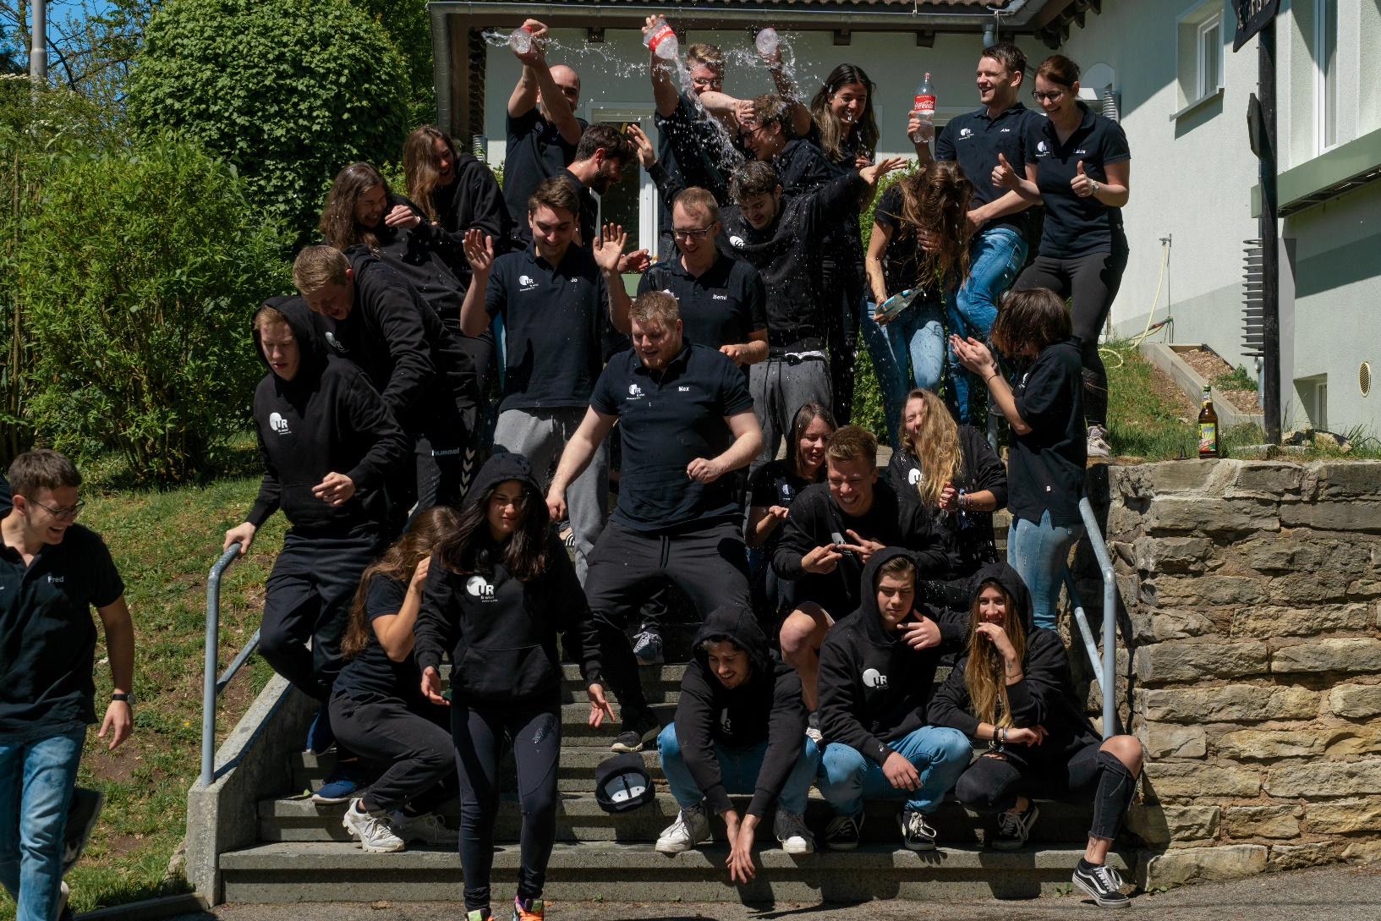
Und los geht’s…
Vielen Dank für eure Aufmerksamkeit und viel Spaß an der Uni Regensburg!

